Slide 1


第4章
电路定理
4.1叠加定理 Superposition Theorem
4.2替代定理 Substitution Theorem
4.3 戴维南(诺顿)定理Thevenin (Norton) Theorem
4.4 最大功率传输定理Maximum Power Theorem
4.5 特勒根和互易定理
Tellegen’s theorem & Reciprocity theorem

Slide 2
第4章
电路定理
目标：
1.熟练应用叠加定理。
2.熟练应用戴维南/诺顿定理。
3.熟练分析最大功率传输问题。
4.应用互易定理和特勒根定理。
难点：
1.电路定理综合应用问题分析。
2.选择合适的分析方法。
讲授学时：6
讨论学时：

Slide 3
4.1 叠加定理 Superposition Theorem
1.线性元件
Homogeneity property 齐次性
Additivity property 可加性
2. 线性电路
线性电路是指完全由线性元件、独立源或线性受控源构成的电路。

Slide 4
齐次性原理（homogeneity property)
当电路中只有一个激励(独立源)时，则响应(电压或电流)
与激励成正比。
u_{S}
r
ku_{S}
kr
R
R
例
R₁
R₃
R₅
已知：如图。
求：电压 U_{L}。
+
+
R₂
R₄
U_{S}
R_{L}
U_{L}
–
–

Slide 5
例
R₁
R₃
R₅
I_{L}
+
+
+
R₂
R₄
U_{S}
U′
R_{L}
U_{L}
–
-
–
解
法一：节点法、网孔法。
法二：分压、分流（串并联关系）。
法三：电源变换。
法四：用齐性原理（单位电流法）
设 I_{L} = 1A
U′
K = U_{S}/ U′
I_{L}= K （A）
U_{L}= K R_{L} （V）

Slide 6
可加性 (additivity property)
u_{S1}
r₁
R
u_{S1}
r₁+ r₂
例
u_{S2}
R
u_{S2}
r₂
R
线性
k₁ u_{S1}
k₁ r₁
k₁ u_{S1}
R
k₁ r₁+ k₂ r₂
例
k₂ u_{S2}
R
k₂ u_{S2}
k₂ r₂
R
u_{S1}
k u_{S1}
例
r
k r
u_{S2}
k u_{S2}
R
R
线性电路中，所有激励都增大(或减小)同样的倍数，则电路中响应也增大(或减小)同样的倍数。

Slide 7
4.1 叠加定理 Superposition Theorem
2. 线性电路

Slide 8
4.1 叠加定理 Superposition Theorem
3.叠加定理
线性电路中，多个独立电源共同激励下的响应（任意电流或电压），等于各独立电源单独激励下的响应的代数和。
单独作用：一个电源作用，其余电源不作用
电压源（u_{S}=0) 短路
不作用
电流源 (i_{S}=0) 开路

Slide 9
应用叠加定理时注意以下几点：
1. 叠加定理只适用于线性电路求电压和电流；
不能用叠加定理求功率(功率为电源的二次函数)。
不适用于非线性电路。
2. 应用时电路的结构参数必须前后一致。
3. 不作用的电压源短路；不作用的电流源开路。
4. 含受控源(线性)电路亦可用叠加，受控源应始终保留。
5. 叠加时注意参考方向下求代数和。

Slide 10
叠加定理的数学证明（不作要求）
推广到有 l 个回路的电路
第 j 个回路的回路电流
第j列

Slide 11
把 u_{Si} 的系数合并为G_{ji}
u_{S1} ☹ u_{Sb}
第i个电压源单独作用时在
第j 个回路中产生的回路电流
支路电流是回路电流的线性组合，支路电流满足叠加定理。
同样可以证明：线性电阻电路中任意支路的电压等于各电源（电压源、电流源）在此支路产生的电压的代数和。

Slide 12
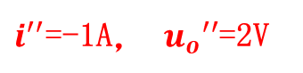
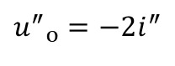
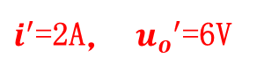
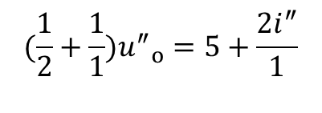
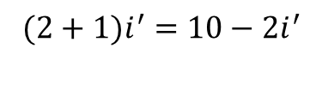
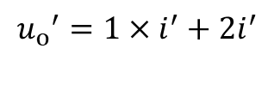
4.定理应用Applications
【例 1】确定电压 和 5A 电流源提供的功率。
KVL：
$$(2+1)i^{′}=10−2i^{′}$$
$${u_{o}}^{′}=1×i^{′}+2i^{′}$$
$i^{′}$=2A， ${u_{o}}^{′}$=6V
结点方程：
$$(\frac{1}{2}+\frac{1}{1}){u^{″}}_{o}=5+\frac{2i^{″}}{1}$$
$${u^{″}}_{o}=−2i^{″}$$
功率不符合叠加关系！
$i^{′′}$=-1A， ${u_{o}}^{′′}$=2V

Slide 13
已知条件
【例 2】确定电流 i 。
激励为 和 响应
激励为 和 响应
激励为 、 和 响应
线性
不含独立电源
网络
请确定
激励为 响应
激励为 响应
激励为 响应
激励为 、 和 响应
解得

Slide 14
【例 3】确定 。
由此
响应与激励的关系为
因此

Slide 15
4.2 替代定理 Substitution Theorem
替代定理
任意一个线性电路，其中第k条支路的电压已知为u_{k}（电流为i_{k}），那么就可以用一个电压等于u_{k}的理想电压源（或电流等于i_{k}的独立电流源）来替代该支路，替代前后电路中各处电压和电流均保持不变。
i_{k}
+
A
u_{k}
+
–
A
u_{k}
支
路
k
–
A
i_{k}

Slide 16
4.2 替代定理 Substitution Theorem
简单证明
→
→

Slide 17
2.定理应用 Applications
注意：支路电压、电流具有唯一解！
Assume i_{x} =1/8 A. Find the R_{x}.

Slide 18
例 已知如图。现欲使负载电阻R_{L}的电流为电源支路电流I的1/6，求此电阻值。
I
4Ω
I/6
R
8Ω
R_{L}
方法一：
+
4Ω
4Ω
U_{S}
替代
-
I
I/6
8Ω
4Ω
R_{L}
2Ω
1Ω
I/6
I
2Ω
R_{L}
R_{L}=9Ω
三角—星型变换

Slide 19
4Ω
方法二：
替代
I
+
8Ω
4Ω
I/6
-
叠加
4Ω
4Ω
I
+
+
+
8Ω
8Ω
4Ω
-
4Ω
-
I/6

Slide 20
4.3 戴维南－诺顿定理Thevenin-Norton Theorem
1. 几个名词
(1) 端口（ port ）
i
a
端口指电路引出的一对端钮，其中 从一个端钮（如a）流入的电流一定等 于从另一端钮（如b）流出的电流。
A
b
i
(2) 一端口网络 （network）
网络与外部电路只有一对端钮（或一个端口）联接。
(3) 二端口网络 （network）
网络与外部电路有两对端钮（或两个端口）联接。

Slide 21
2. 戴维南定理
任何一个含有独立电源、线性电阻和线性受控源的一端口网络，对外电路来说，可以用一个电压源（U_{oc}） 和电阻R_{i}的串联组合来等效替代；此电压源的电压等于外电路断开时端口处的开路电压，而电阻等于一端口中全部独立电源置零后的端口等效电阻。
i
i
a
a
+
R_{i}
+
A
u
+
u
–
U_{oc}
b
–
-
b

Slide 22
2. 戴维南定理
戴维南定理（又译为戴维宁定理）又称等效电压源定律，是由法国科学家L·C·戴维南于1883年提出的一个电学定理。
当研究复杂电路中的某一条支路时，利用电工学中的网孔电流法、节点电压法等方法很不方便，此时用戴维南定理来求解某一支路中的电流和电压是很适合的。
戴维南定理只对外电路等效，对内电路不等效。也就是说，不可应用该定理求出等效电源电动势和内阻之后，又返回来求原电路（即有源二端网络内部电路）的电流和功率。
应用戴维南定理进行分析和计算时，如果待求支路后的有源二端网络仍为复杂电路，可再次运用戴维南定理，直至成为简单电路。
戴维南定理只适用于线性的有源二端网络。如果有源二端网络中含有非线性元件时，则不能应用戴维南定理求解。

Slide 23
i
a
证明(不作要求)：
i
a
R_{i}
+
(a)
A
+
N′
u
+
u
N′
(b)
–
U_{oc}
–
–
b
b
（对a）
利用替代定理，将外部电路用电流源替代，此时u、i值不变。计算 u 值。（用叠加定理）
a
a
a
+
P
+
A
A
+
+
u
i
=
u'
u''
i
R_{i}
–
–
–
b
b
b
电流源i为零
网络A中独立源全部置零
根据叠加定理，可得
u′ = U_{oc} （外电路开路时a 、b间开路电压）
u″ = - R_{i} i
则
u = u' + u ″ = U_{oc} - R_{i} i
此关系式恰与图（b）电路相同。

Slide 24
小结：
（1）戴维南等效电路中电压源电压等于将外电路断开时 的开路电压U_{oc}，电压源方向与所求开路电压方向相同。
（2）串联电阻为将一端口内部独立电源全部置零（电压 源短路，电流源开路）后，所得一端口网络的等效电阻。
等效电阻的计算方法：
a. 当网络内部不含有受控源时可采用电阻串并联的方法 计算；
b. 加压求流法：端口加电压求电流法或加电流求电压法（内部独立电 源置零）。
（3） 当一端口内部含有受控源时，控制支路与受控源 支路必须包含在被等效变换的同一部分电路中。

Slide 25
例1
4Ω
a
6Ω
电路如图所示
R_{x}
I
（1） 计算R_{x}分别为1.2Ω、5.2Ω时的
电流I；
6Ω
4Ω
b
10V
（2） R_{x}为何值时，其上获最大功率?
+
–
保留R_{x}支路，将其余一端口化为戴维南等效电路：
解
a
I
a
4Ω
6Ω
R_{x}
I
R_{i}
6Ω
4Ω
R_{x}
+
b
U_{oc}
10V
–
+
–
b

Slide 26
（1）求开路电压
a
U_{oc} = U_{ab} = U₁ + U₂
= -10×4/(4+6)+10 × 6/(4+6)
= -4+6=2V
4Ω
+
6Ω
+
U₁
–
U_{oc}
6Ω
4Ω
+
-
U₂
b
a
–
10V
+
–
R_{i}
I
R_{x}
+
（2） 求等效电阻R_{i}
a
U_{oc}
4Ω
6Ω
–
R_{i}
b
6Ω
4Ω
(3) R_{x} =1.2Ω时，
I= U_{oc} /(R_{i} + R_{x}) =0.333A
R_{x} =5.2Ω时，
I= U_{oc} /(R_{i} + R_{x}) =0.2A
b
R_{x} = R_{i} =4.8Ω时，其上获最大功率。
R_{i}=4//6+6//4=4.8Ω

Slide 27
含受控源电路戴维南定理的应用
例2
电路如图所示，求电压U_{R} 。
a
6Ω
6I
a
–
+
+
+
+
R_{i}
I
3Ω
U_{R}
9V
3Ω
3Ω
U_{R}
+
U_{oc}
–
-
–
–
b
b
（1） 求开路电压U_{oc}。
解
6Ω
6I
a
–
+
+
+
I
U_{oc}=6I+3I
9V
3Ω
U_{oc}
U_{oc}=9V
I=9/9=1A
–
–
b

Slide 28
（2） 求等效电阻R_{i}
I: 端口加压求流（内部独立电压源短路）
6Ω
6I
I₀
U₀=6I+3I=9I
–
+
a
I=I₀×6/(6+3)=(2/3)I₀
+
I
3Ω
U₀
U₀ =9 × (2/3)I₀=6I₀
–
R_{i} = U₀ /I₀=6 Ω
b
II. 另外一种方法：
受控电源的等效电阻：R=6I/（I+0.5I)=4
Ri=6//3+R=6
（3） 等效电路
a
+
R_{i}
6Ω
+
3Ω
U_{R}
U_{oc}
9V
-
–
b

Slide 29
注意：下图的电路若经戴维南等效变换后将难于继续进行计算
（一切以解决问题为目标）。
6Ω
6I
a
2Ω
6I
a
–
+
–
+
+
+
+
+
I
9V
3Ω
3Ω
U_{R}
3V
3Ω
U_{R}
–
–
控制量呢？
–
–
b
b

Slide 31
Q： 1. 理论上，我们可以用之前的多种方法求解，但是这里要求用戴维南定理求解？
2. 所要求解的支路为受控源的信号输入时，如何用戴维南定理求解？

Slide 32
3. 诺顿定理
任何一个含独立电源，线性电阻和线性受控源的一端 口，对外电路来说，可以用一个电流源和电阻（电导） 的并联组合来等效置换；电流源的电流等于该一端口的 短路电流，而电阻（电导）等于把该一端口的全部独立 电源置零后的输入电阻（电导） 。
a
a
A
I_{sc}
R_{i}
b
b
这里重点注意：对于端口的电流方向
诺顿等效电路可由戴维南等效电路经电源等效 变换得到。但须指出，诺顿等效电路可独立进行证明。 证明过程从略。

Slide 33
3. 诺顿定理
诺顿定理是戴维宁定理的一个延伸，又称等效电流源定律，于1926年由两人分别提出，他们分别是西门子公司研究员汉斯·梅耶尔（1895年-1980年）及贝尔实验室工程师爱德华·劳笠·诺顿（1898-1983）。实际上梅耶尔是两人中唯一有在这课题上发表过论文的人，但诺顿只在贝尔实验室内部用的一份技术报告上提及过他的发现。
诺顿定理与戴维南定理互为对偶的定理。
诺顿定理只对外电路等效，对内电路不等效。也就是说，不可应用该定理求出等效电源电动势和内阻之后，又返回来求原电路（即有源二端网络内部电路）的电流和功率。
应用诺顿定理进行分析和计算时，如果待求支路后的有源二端网络仍为复杂电路，可再次运用诺顿定理，直至成为简单电路。
诺顿定理只适用于线性的有源二端网络。如果有源二端网络中含有非线性元件时，则不能应用诺顿定理求解。

Slide 34
例
电路如图所示，求电流I 。
a
10Ω
a
–
4Ω
I
2Ω
24V
I
4Ω
R_{i}
I_{sc}
+
ab端口
诺顿等效
b
+
–
b
12V
解
（1）求端口的短路电流I_{sc。}
a
10Ω
I₁=12/2=6A
I_{sc}
–
I₁
2Ω
I₂=(24+12)/10=3.6A
24V
I₂
+
I_{sc}=-I₁-I₂=-3.6-6=-9.6A
b
+
–
12V

Slide 35
（2） 求R_{i}：电压源短路，用电阻串并联。
a
10Ω
R_{i}
R_{i} =10×2/(10+2)=1.67 Ω
2Ω
b
（3） 诺顿等效电路:
a
I = - I_{sc}×1.67/(4+1.67)
=9.6×1.67/5.67
=2.83A
I
4Ω
1.67 Ω
-9.6A
b
要非常小心正负号！！！

Slide 36
关于等效电源定理进一步讨论
等效电源定理的等效含义：等效电源定理的等效性是局部的，它仅对端口的电压与电流是等效的。这种等效简化的结果，只能保持端口电压和端口电流之间的关系不变。如若要求这个含源一端口网络内部的各支路电压及电流，则只能在求出端口电压和端口电流后，把它作为已知条件，代回到原有的没有经过变化的含源一端口网络中去求解。
等效电源定理与替代定理的区别：概念上本质不同。替代定理是将某一支路用确定的电压源或确定的电流源替代，而等效电源定理是将含源一端口网络简化为一条戴维南支路或诺顿支路。如果在简化过程中没有通过网络的外部支路将受控电源的控制量进行转换的话，这个简化的戴维南支路或诺顿支路对外部的任意网络都是适用的。

Slide 37
4.4 最大功率传输定理Maximum Power Theorem
一个含源线性一端口电路，当所接负载不同时，一端口电路传输给负载的功率就不同，讨论负载为何值时能从电路获取最大功率，及最大功率的值是多少的问题是有工程意义的。
R_{eq}
i
A
负
载
i
+
+
u
U_{oc}
R_{L}
–
–
应用戴维南定理

Slide 38

对P求导：
最大功率匹配条件
特别强调这里的系数4
负载与网络匹配（ The source and load are matched ）

Slide 39
讨论 ——目标3：最大功率问题分析
例1: Find the value of R for maximum power transfer in the circuit .Find the maximum power absorbed by R.
→
×
×
×
（叠加定理）

Slide 40
4.5 Tellegen’s Theorem and Reciprocity Theorem 特勒根定理与互易定理
特勒根定理，于1952年由伯纳德·特勒根提出，是电路网络分析理论中最重要的理论之一。由特勒根定理可以推出电路网络理论中大多数能量分布定理和极值定理。特勒根定理给出了遵守基尔霍夫电路定律的电路之间的一个简单关系。
特勒根定理的应用十分广泛，适用于许多电路，无论其是否包含非线性元件、是否是稳恒电路。而且对电流电压做线性变换不影响特勒根定理的成立，因为KCL与KVL不受线性变换影响。
许多物理系统都可以进行网络模拟以分析其动力学性质。特勒根定理还可以应用于生化过程的研究。类似热力学不可逆的动力学系统可以模拟为满足基尔霍夫定律的电路，再运用特勒根定理来研究反应网络的拓扑结构（例如反应机理与代谢网络）。特勒根定理亦可用于求复杂系统如化工厂和炼油厂的稳定性和优化方案。类似的有生产节点和物流链的过程系统均可用特勒根定理分析其生产与消费。

Slide 41
4.5 Tellegen’s Theorem and Reciprocity Theorem 特勒根定理与互易定理
1.具有相同拓扑结构的电路
两个电路，支路数和节点数都相同，而且对应支路 与节点的联接关系也相同，则这两个电路具有相同的有向图。
R₄
2
R₅
R₄'
2
R₅'
R₆'
R₆
+
-
R₂
R₃
u_{s6}
R₃'
1
4
1
4
3
3
u_{s1}
i_{s2}
R₁
R₁'
+
–
N
N
这里强调：均为关联参考方向！！！

Slide 42
R₄
2
R₅
R₄'
2
R₅'
R₆'
R₆
+–
R₂
R₃
u_{s6}
R₃'
1
4
1
4
3
3
u_{s1}
i_{s2}
R₁
R₁'
+
–
N
N
2
2
4
5
4
5
1
6
4
1
6
4
2
3
2
3
3
3
1
1

Slide 43
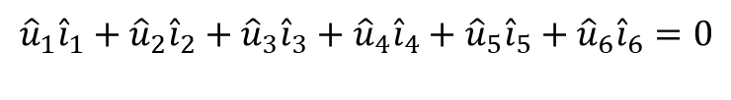
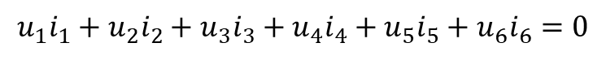
特勒根定理
2
2
4
5
4
5
1
6
4
1
6
4
2
3
2
3
3
3
1
1
$$u_{1}i_{1}+u_{2}i_{2}+u_{3}i_{3}+u_{4}i_{4}+u_{5}i_{5}+u_{6}i_{6}=0$$
$${\hat{u}}_{1}{\hat{i}}_{1}+{\hat{u}}_{2}{\hat{i}}_{2}+{\hat{u}}_{3}{\hat{i}}_{3}+{\hat{u}}_{4}{\hat{i}}_{4}+{\hat{u}}_{5}{\hat{i}}_{5}+{\hat{u}}_{6}{\hat{i}}_{6}=0$$
——Conservation of power
特勒根定理之功率守恒

Slide 44
2
2
例
4
5
4
5
求
1
6
4
1
6
4
2
3
2
3
3
3
N
N
解
1
1

Slide 45
2. 特勒根定理之似功率守恒
注意（1）对应支路取相同的参考方向。
（2）各支路电压、电流均取关联参考方向。

Slide 46
3.特勒根定理之功率守衡定理
在任一瞬间，任一电路中的所有支路所吸收的瞬时 功率的代数和为零，即
将特勒根定理用于同一电路中各支路电流、电压即可证得上述关系。
此亦可认为特勒根定理在同一电路上的表述。

Slide 47
4.线性电阻构成的两端口网络之特勒根定理
由于
k≠1,2
得到端口变量关系方程：
$$u_{1}{\hat{i}}_{1}+u_{2}{\hat{i}}_{2}={i_{1}\hat{u}}_{1} +{i_{2}\hat{u}}_{2}$$
这里强调：这样简化的适用条件是线性电阻网络

Slide 48
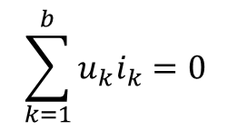
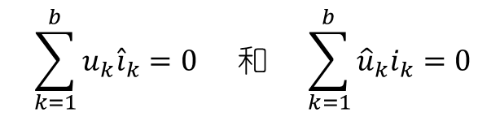
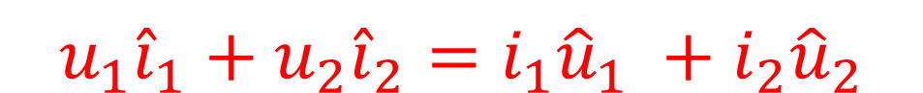
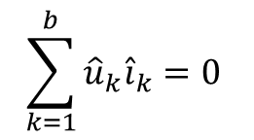
特勒根定理与互易定理之间的关系
特勒根定理之似功率守恒
$$\sum_{k=1}^{b}{u_{k}i_{k}}=0$$
$$\sum_{k=1}^{b}{{\hat{u}}_{k}{\hat{i}}_{k}}=0$$
特勒根定理之似功率守恒
$$\sum_{k=1}^{b}{u_{k}{\hat{i}}_{k}}=0 和 \sum_{k=1}^{b}{{\hat{u}}_{k}i_{k}}=0$$
线性电阻构成的两端口网络之特勒根定理
$$u_{1}{\hat{i}}_{1}+u_{2}{\hat{i}}_{2}={i_{1}\hat{u}}_{1} +{i_{2}\hat{u}}_{2}$$
互易定理

Slide 49
例 图示两个电路中方框内为同一电阻网络。
已知：U_{S}=10V， I₁=5A，I₂=1A ，
I₁
+
+
+
+
U_{S}
N0
U₂
I₂
2Ω
N0
–
–
–
–
方框内为同一网络

Slide 50
例
已知图中：
（1）当R₁=R₂=2Ω, U_{S}=8V时， I₁=2A，U₂ =2V。
（2）当R₁=1.4 Ω，R₂=0.8Ω，U_{S} ' =9V ，I₁' =3A。
求U₂'。
I₁
R₁
I₂
无源
电阻
网络
+
+
+
U_{S}
U₁
R₂
U₂
–
N0
–
–

Slide 51
解
由（1）得：U₁=4V， I₁=2A， U₂=2V， U₂/R₂=1A
根据特勒根定理

Slide 52
2. 互易定理 Reciprocity theorem
1. 互易定理
互易定理的表述：
对一个仅含电阻的二端口电路（纯电阻网络，通常用NR或N0表示），其中一个端口加激励源，一个端口作响应端口，在只有一个激励源的情况下，当激励与响应互换位置时，同一激励所产生的响应相同。
互易性是一类特殊的线性网络的重要性质。一个具有互易性的网络在输入端（激励）与输出端（响应）互换位置后，同一激励所产生的响应并不改变。具有互易性的网络叫互易网络，互易定理是对电路的这种性质所进行的概括，它广泛的应用于网络的灵敏度分析和测量技术等方面。

Slide 53
2. 互易定理 Reciprocity theorem
第一种形式:
激励（excitation）为电压源，响应（response）为电流。
给定任一仅由线性电阻构成的网络（见下图），设支路 j中有电压源u_{j} ，其在支路k中产生的电流为i_{kj}（图a）； 若支路k中有电压源u_{k} ，其在支路j中产生的电流为i_{jk} （图b）。
a
c
a
c
线性电阻网络 N
线性电阻网络 N
+
+
i_{jk}
u_{j}
i_{kj}
u_{k}
–
–
b
d
b
d
(a)
(b)

Slide 54
a
c
a
c
线性电阻网络 N
线性电阻网络 N
+
+
i_{jk}
u_{j}
i_{kj}
u_{k}
–
–
b
d
b
d
(a)
(b)
则两个支路中电压电流有如下关系：
当 u_{k} = u_{j} 时，i_{kj} = i_{jk} 。

Slide 55
2. 互易定理 Reciprocity theorem
第一种形式的证明
N_{R}——Consists of linear resistors only—— reciprocity network
两电路的激励与响应之比相等

Slide 56
第二种形式:
激励是电流源，响应是电压。
第三种形式：电路1激励是电压源，响应是电压；电路2激励是电流源，响应是电流

Slide 58
应用互易定理时应注意：
（1）互易前后应保持网络的拓扑结构不变，仅理想电源搬移；
（2）互易前后端口处的激励和响应的极性保持一致 （要么都关联，要么都非关联)；
（3）互易定理只适用于线性电阻网络在单一电源激励下，端口两个支路电压电流关系；
（4）含有受控源的网络，互易定理一般不成立。
建议认真理解线性电阻构成的两端口网络之特勒根定理 （互易定理可以认为是其特例），注意关联参考方向及适用范围，没有必要死记硬背多种形式的互易定理

Slide 59
例
电路如图所示，求电流I 。
4Ω
8V
2Ω
2Ω
+
–
1Ω
2Ω
I
d
解
利用互易定理，可得下图
I'
4Ω
I₁
2Ω
2Ω
I₁ = I '×2/(4+2)=2/3A
I
+
1Ω
I₂
2Ω
8V
I₂ = I '×2/(1+2)=4/3A
–
d
I= I₁-I₂ = -0.667A
此例过于技巧性，只有教学法方面的意义

Slide 62
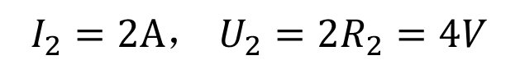
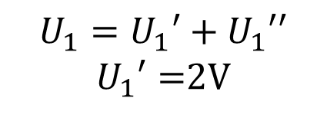
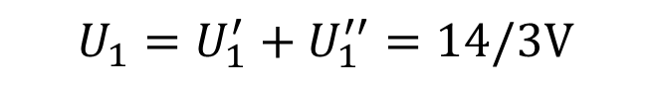
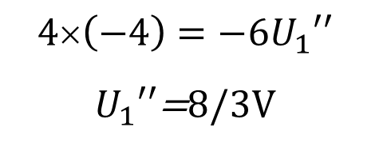
例：N is made of linear resistors and independent sources. In Fig. (a),
U₁=2V and I₂=1A when I_{s}=0; I₂=3A when I_{s}= 6A . Find U₁ in Fig. (b)
when I_{s}= 4A .
利用叠加定理
$U_{1}=$ $U_{1}′+U_{1}′′$ $U_{1}′=$2V
再次利用叠加定理得（a）图中由线性电阻网络和Is（6A）单独作用时
$I_{2}=2A，$ $U_{2}=2R_{2}=4V$
利用特勒根或互易定理
$$4×\left(−4\right)=−6U_{1}′′$$
$U_{1}′′$=8/3V
$U_{1}=$ $U_{1}^{′}+U_{1}^{′′}=14/3V$
含源电路通常利用叠加定理和互易定理

Slide 63
关于特勒根定理进一步讨论
1. 《 特勒根定理和网络》一书认为：在某种特殊领域，可能经常发展出简单，普遍而又极有价值的定律，它既有助于已知结果的导出，又能指出取得新结果的途径，网络理论中的特勒根定理就有这种性质。目前特勒根定理还是由基尔霍夫的两条定律来证明的，而且一般都认为只能用KCL和特勒根定理一起推出KVL，用KVL和特勒根定理一起推出KCL。 《 特勒根定理和网络》一书用特勒根定理证明了十、二十个电网络定理。
2. 又有文章《特勒根定理是最基本的电路定律》指出可以用能量守恒定律证明特勒根定理，再由特勒根定理推出了KCL 和KVL，从而说明特勒根定理是最为基本的电路定律。
《 特勒根定理和网络》，小彭菲尔德等，科学出版社，1976年； 《特勒根定理是最基本的电路定律》，陈慈萱，武汉水利电力学院学报，1979年3期

Slide 64
作业
4.3节：4-10，4-15
4.4节：4-17
4.5节：4-25
4.6节：4-33
4.6节：4-37，4-39
综合：4-45

Slide 65
本章学习重点、难点及注意事项
内容丰富，有不少有难度的习题需要综合利用多个定理
叠加法适用于线性电路
替代定理
戴维南定理和诺顿定理（本质上是计算开路电压或短路电流和等效输入电阻，这时计算过程中电路拓扑与原电路拓扑发生了变化，始终牢记是对端口的关系）
最大功率传输定理（结合戴维南定理，但需注意分母中系数4）
特勒根定理与互易定理（理解其本质和来源：特勒根功率守恒定理、特勒根似功率守恒定理、特勒根端口似功率守恒、互易定理，无需死记硬背，但要注意关联参考方向）
对于二端口网络，注意区分N0（无源线性电阻）和N （有源线性电阻）网络，以及特勒根定理与互易定理的适用性
对于习题，学有余力的同学可用多种方法加以一题多解，提高综合分析问题能力

